Slide 1

Välkomna!
Föräldraträff
Ope IF pojkar 08
Furuparken
2015-05-18

Slide 2
Info från Ope IF
Organisation
Policy
Utbildningsplan
Medlems- och träningsavgift
Arbetsinsatser
Friends
Notes:
Träningsavgift 300:-

Slide 3
Ledare
Stefan Stambej
Oscar Axell
Anneli Olsson
Jonas Hagström
Martin Westin
L-G Lundberg

Slide 4
OPE -08
Ca 50 barn aktiva på träningar
Upptagningsområde, Tavelbäcken, Lillsjön, Mimer, Fjällänge och Ängsmon
För att kunna hantera alla barn, träningar, organisation, ekonomi, material behövs fler engagerade föräldrar
Engagemang i smått eller stort gör att vi kan fördela ansvar och uppgifter mellan flera

Slide 5
Behov av fler ansvariga
Tränare, huvudtränare
Lagledare
Föräldraansvarig
Kassör
Friendsansvarig
Materialare
….
Vi utformar denna grupp internt

Slide 6
Vad tränar vi på?
Under våra träningar kommer vi att fokusera på:
Teknik (driva, dribbla, finta, mottagning)
Passningsspel
Skott
Spel (främst smålag)
1 mot 1, 2 mot 1
Värdegrund
Följer spelarutbildningsplanen från Ope IF
Notes:
6

Slide 7
Utrustning
Alltid benskydd
Rätt klädd
Fotbollsskor
Vattenflaska
Namnlapp
Ope-kläder kommer nästa år

Slide 8
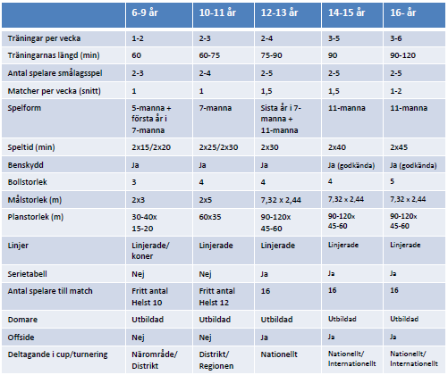
Riktlinjer SvFF/Ope
Riktlinjer från SvFF: 1 träning/vecka

Slide 9

SÄSONGEN 2015
Maj – Start träning gräs torsdagar kl.18-19 vid Hästen
Juni – Sista träning 25/6 (sommaravslut)
Juli – Egen träning!
Augusti – Träningsstart 20/8. Ope-dagen 29/8
September – Träning, ev träningsmatch
Oktober – Träning (Avslutning beror på väder)

Slide 10
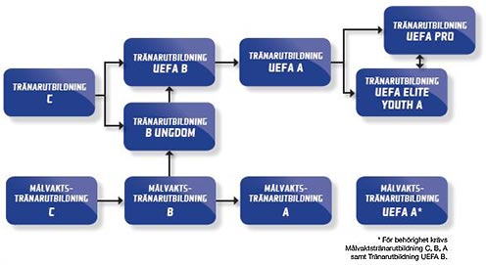
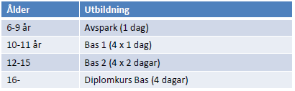
Tränarutbildning
Ålder Utbildning
6-12 Tränarutbildning C 1 dag web 1 dag
13-19 Tränarutbildning B 2 dag web 2 dag
Notes:
Per Bas1, Roger Bas1, Daniel Diplomkurs Bas, Patrik och Lars påbörjat Bas1

Slide 11
Så arbetar vi
Alla får vara med
Se individen
Försök och våga misslyckas
Spela bollen (rulla ut från målvakt)
Teknik
Vinn som ett lag, förlora som ett lag
Alla spelar lika mycket, jämna lag, olika lag
Inga fasta positioner
Inga tabeller eller skytteligor
Notes:
Ny regel i 5-manna serien, försvarande lag på egen planhalva och inga utsparkar från målvakt

Slide 12
Krav på spelare
Skolan går först
Visa respekt för
  Lagkamrater
  Domare och motståndare
  Ledare
Respektera tider
Kom redo för aktuell aktivitet
  Rätt utrustning
  Påklädd
Godis- och läskförbud – vatten
Vårdat språk
När vi tränar- tränar vi
Notes:
Påklädd = kläder efter väder samt klar vid start.

Slide 13
Krav på föräldrar
Generellt
  Respektera tider
  Ge barnen förutsättning att passa tider
  Ta upp ev. problem med ledarna
  Lämna utvecklingsförslag
Träningar
  Titta gärna på, men stör ej
  Hjälp barnen komma rätt utrustade
  Hjälp barnen komma mätta och laddade
Notes:
Kan ni ställa upp på kraven? Är spelarkraven rimliga? Saknas något?

Slide 14
Hemsidan – Laget.se
Kalendern
E-postutskick
Anmälningsutskick
SMS-utskick
Nyheter
Närvaro
Uppdatera kontaktuppgifter
  Renodla e-post och telefon till barn/föräldrar
Återkom till någon av oss om ni har problem med inloggning eller att ändra era uppgifter

Slide 15
Lagkassa/Ekonomi
Intäkter
  Arbetsinsatser
Utgifter
  Träningsresa
  Cuper
Ope IF står för:
  Cup-avgift
  Domaravgifter
  Kläder (matchtröja)
  Bollar
  Planhyra
Notes:
Finns det möjlighet till flera engångsjobb?

Slide 16
Kostnader
Ett genomsnittligt ungdomslag kostar Ope IF
60 000 kr/år
(bollar, planhyra, resor, domare, västar, sjukvårdsmaterial, kansli, försäkringar mm)

Slide 17
Arbetsinsatser (ej i år för p-08)
Ope-dagen
Eget sammandrag - till lagkassan
Fika hemmamatcher- till lagkassan
Annat? – till lagkassan
Bingokontrollanter- två gånger 5 personer/gång
SverigeLotter- 12 lotter/person
Bingolotter 2ggr/år, påsk och Jul
Dreamstar 5 häften/spelare
Alternativet…

Slide 18
…en höjning av träningsavgiften till ca 3000 kronor/medlem och år!
Notes:
Hur rimmar det med att ”alla får vara med”?

Slide 19
Att göra
Kontrollera kontaktuppgifter
Godkänna bilder på hemsidan
Lämna hälsodeklaration
Medlemsavgift

Slide 20
DISKUSSION
Hur får vi fler föräldrar aktiva?

